Slide 1
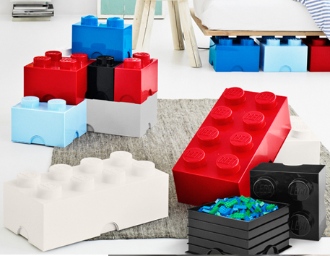
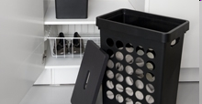
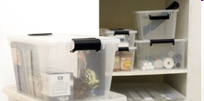

Slide 2
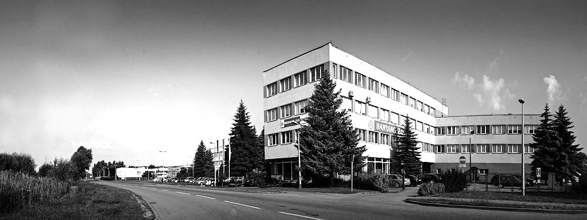
Informacje podstawowe
Misja firmy
Produkcja wysokiej jakości detali według
wymagań Klienta przy zachowaniu następujących zasad:
Terminowość dostaw
Optymalizacja kosztów
Przyjazne traktowanie środowiska naturalnego
Informacje ogólne
Założenie 1972 rok
Struktura udziałów:
90% Fabryka Samochodów Osobowych S.A.
10% H & D Co.
Lokalizacja Elbląg, ul. Warszawska 72
Kapitał 8 789 tys. €
Zatrudnienie 250 osób
Średnia sprzedaż roczna 15 mln €

Slide 3
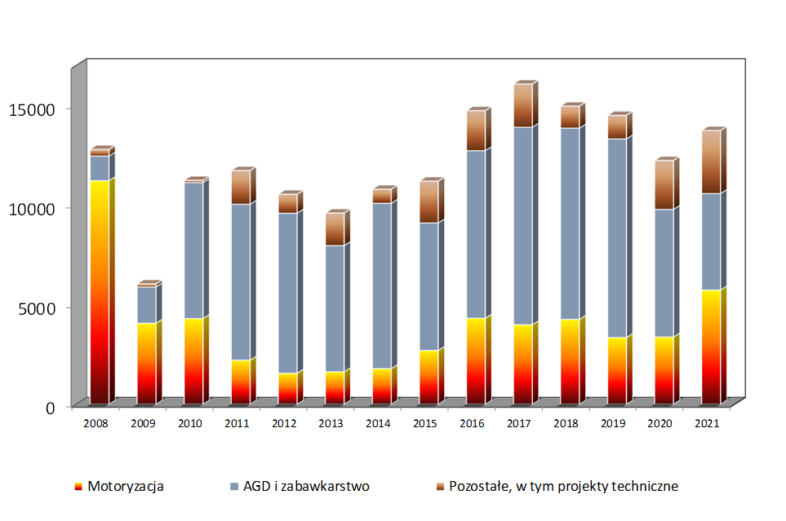
Sprzedaż wyrobów w tys. €
[tys. €]
Notes:
3

Slide 4
Certyfikaty, audyty
1998 ISO 9001:2015 Termin ważności: 29.08.2024
2004 ISO/TS 16949 -> IATF 16949:2016 Termin ważności: 29.08.2024
2010 Raport zgodności -> SMETA Termin ważności: 02.2022

Slide 5
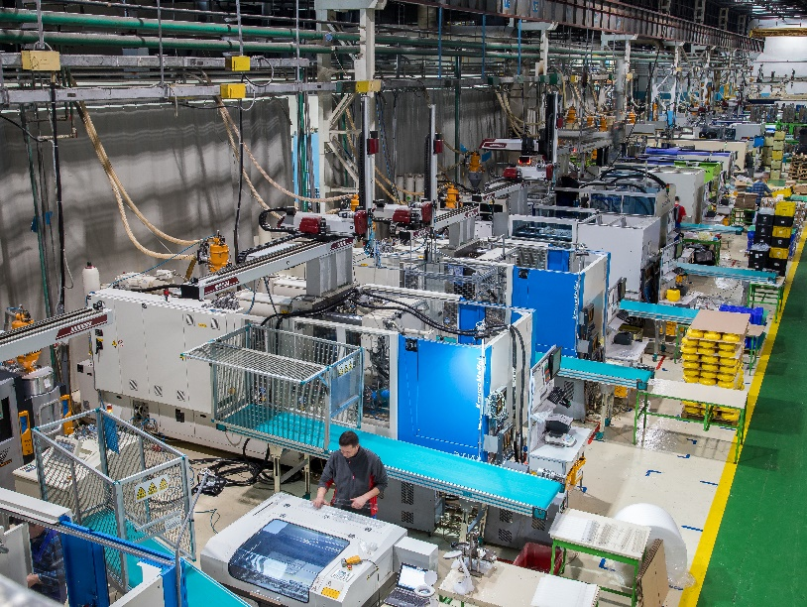
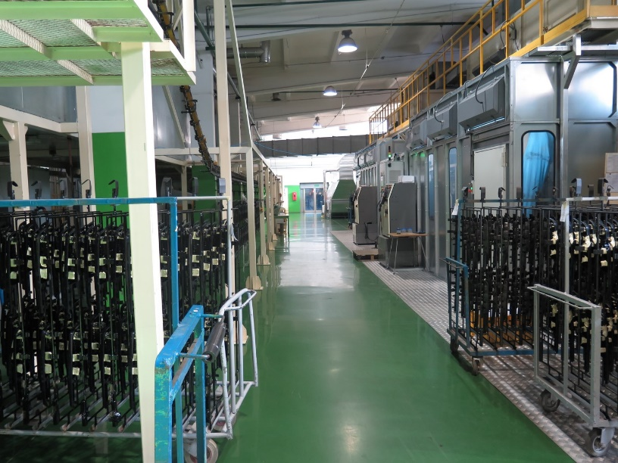
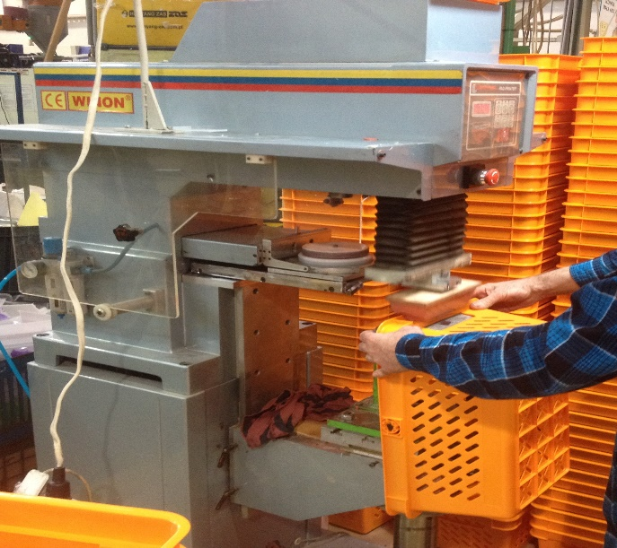
Technologie i metody produkcji
Wtrysk
Lakierowanie
Dekorowanie

Slide 6
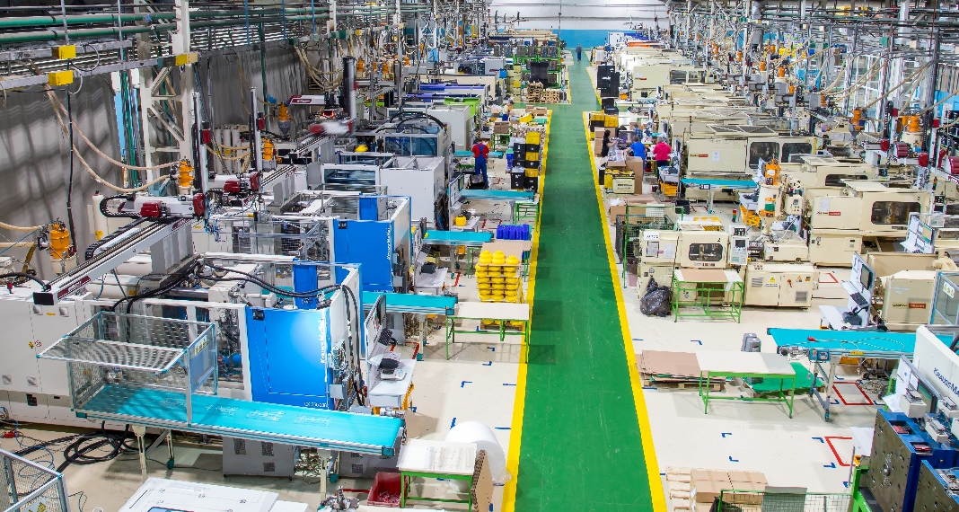
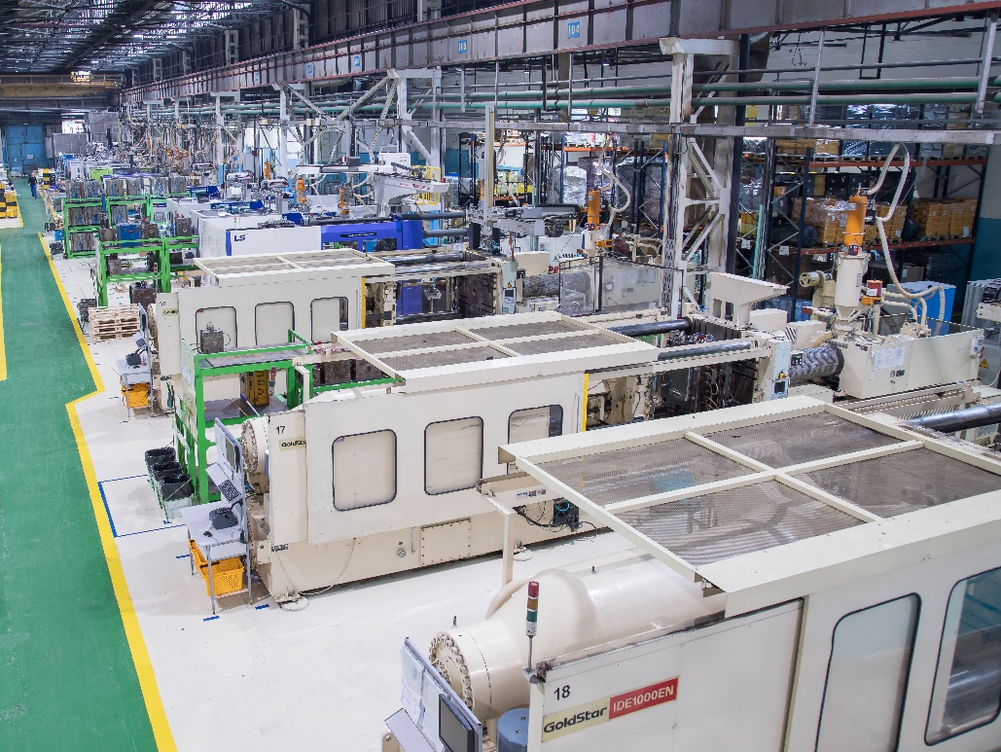
Wtrysk
42 maszyny wtryskowe od 50t – 1300t
technologia wtrysku 2K
technologia IML
technologia wtrysku z dotryskiem gazem
technologia szybkiego wtrysku z doładowaniem
zautomatyzowane stanowiska wyposażone w roboty, taśmociągi, podajniki barwnika
centralny system podawania surowca
średnia miesięczna ilość przetwarzanego tworzywa: około 300 ton
maksymalna waga wtrysku: 5,5 kg

Slide 7
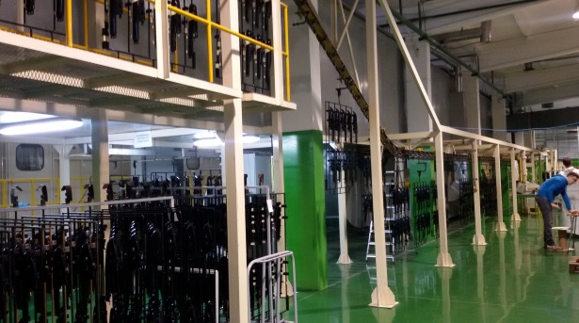
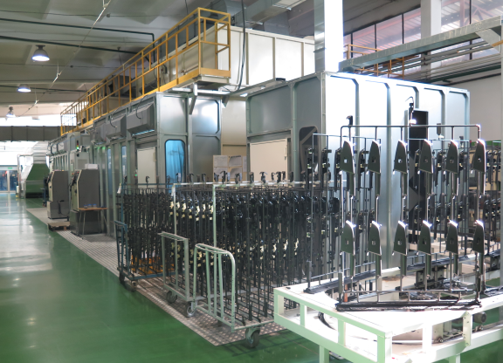
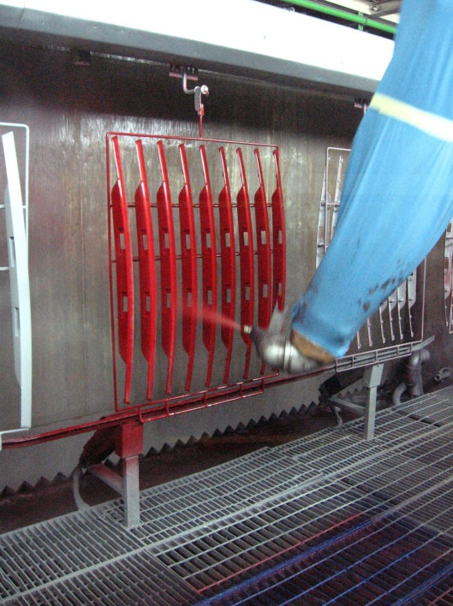
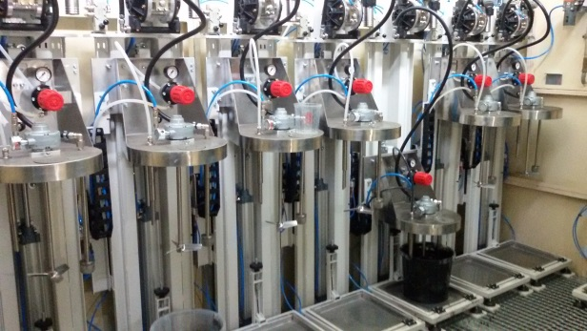
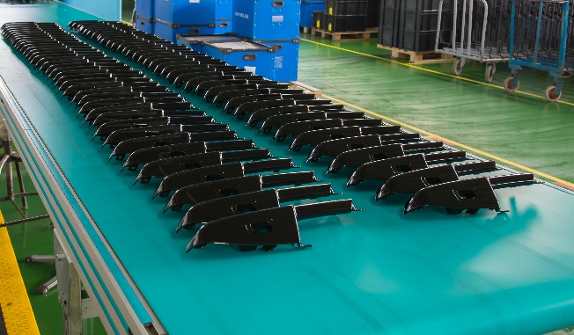
Lakierowanie
2 automatyczne linie lakiernicze
5 robotów 6-cio osiowych firmy FANUC
automatyczny system podawania farb
automatyczny system oczyszczania wody
Możliwości lakierowania:
trójwarstwowe nanoszenie lakieru (podkład, lakier bazowy, lakier bezbarwny)
soft touch
metal paint
high gloss
mat paint

Slide 8
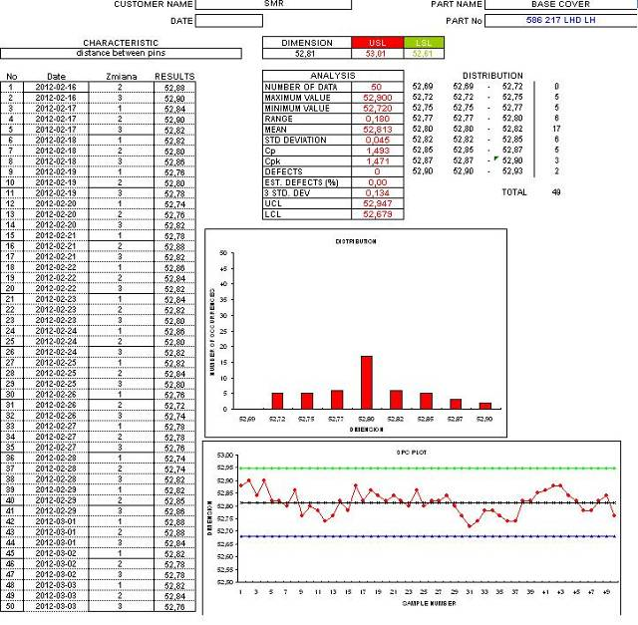
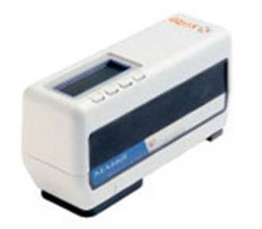
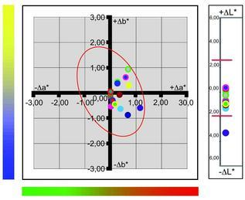
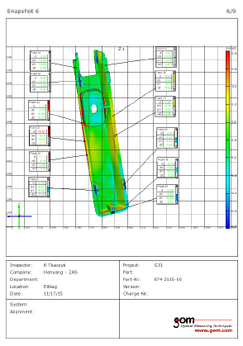
Zapewnienie jakości - Pomiary
Spektrofotometr
SPC
Skaner 3D

Slide 9
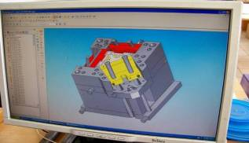
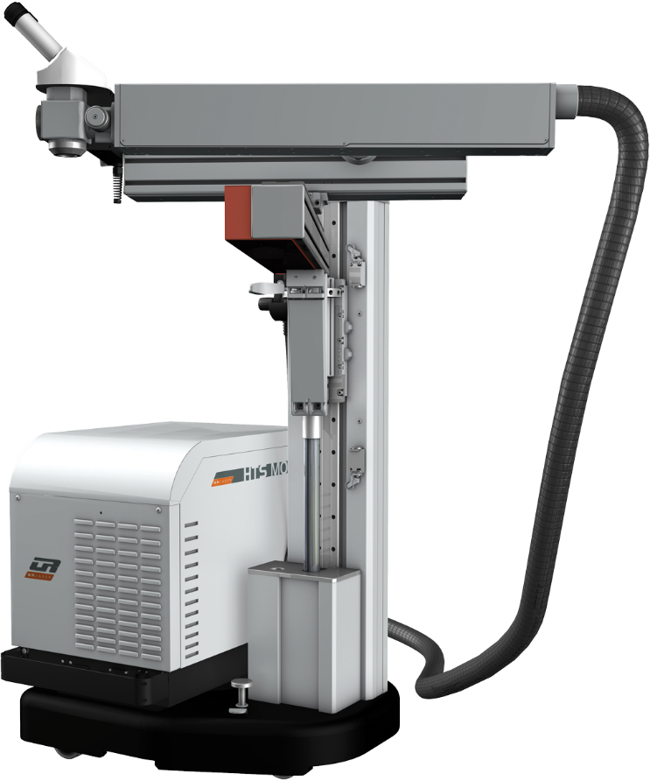
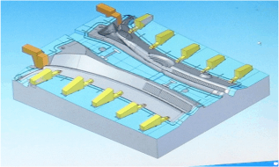
Narzędziownia
Własna narzędziownia zapewnia kompleksową opiekę nad powierzonymi narzędziami i formami.
Możliwości i doświadczenie
Realizujemy bieżące naprawy i regeneracje narzędzi dzięki oprogramowaniu (CAD) Solid Edge i (CAM) SPRUT CAM i wykwalifikowanej kadrze inżynieryjnej
TOOL SUPERVISION SOFTWARE wspiera zarządzanie
terminową regeneracją i konserwacją narzędzi.

Slide 10
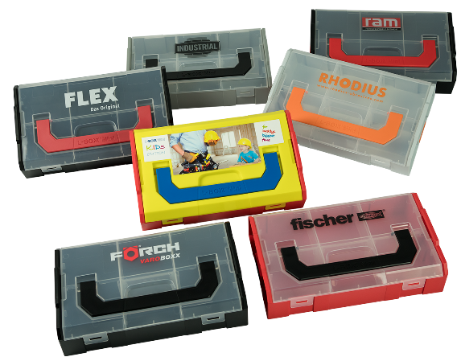
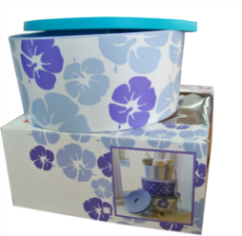
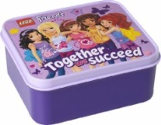
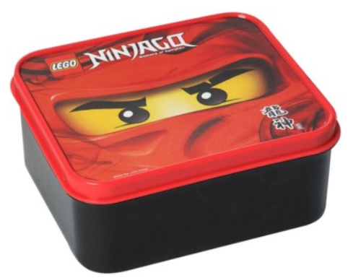
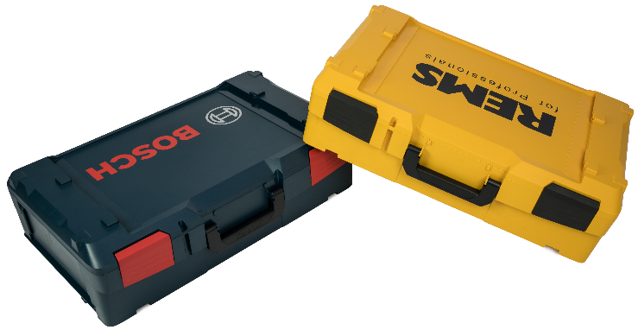
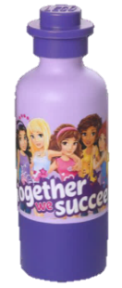
Dekorowanie
IML (In mould labeling)
Hot Stamping
Heat transfer
Tamponowanie
Grawerowanie
laserowe

Slide 11
Zaufali nam:
Motoryzacja
AGD
Zabawki
Projekty techniczne
Notes:
11

Slide 12
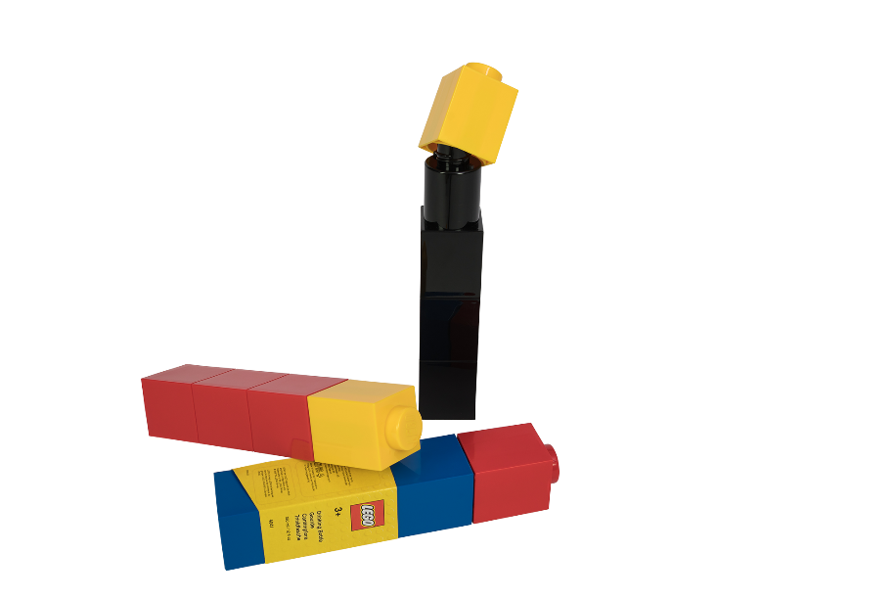
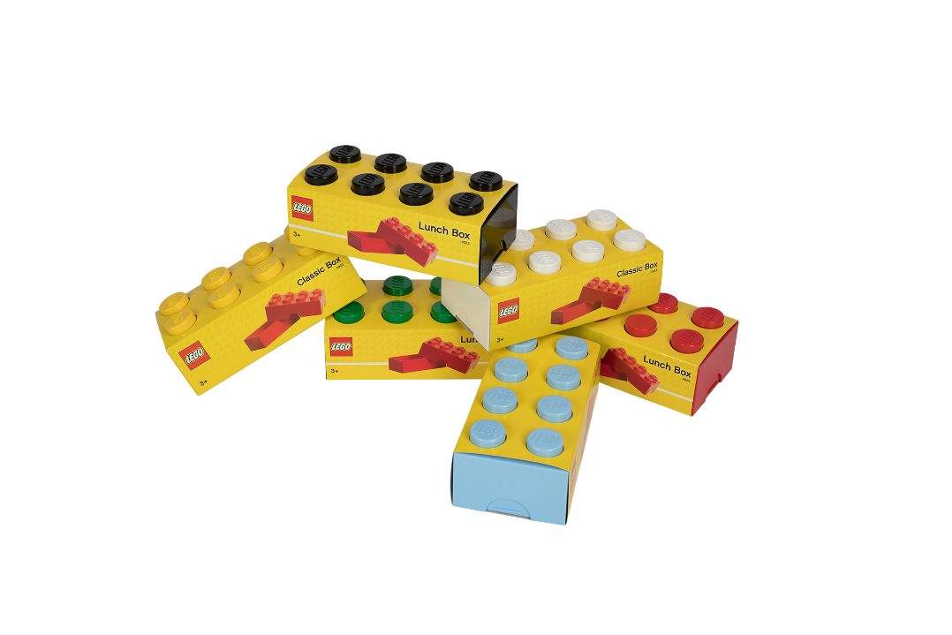
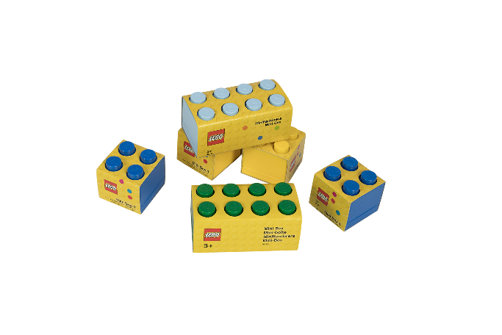
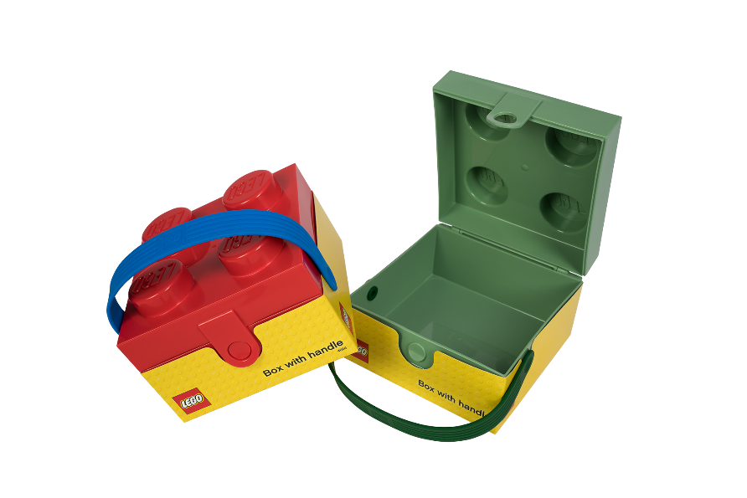
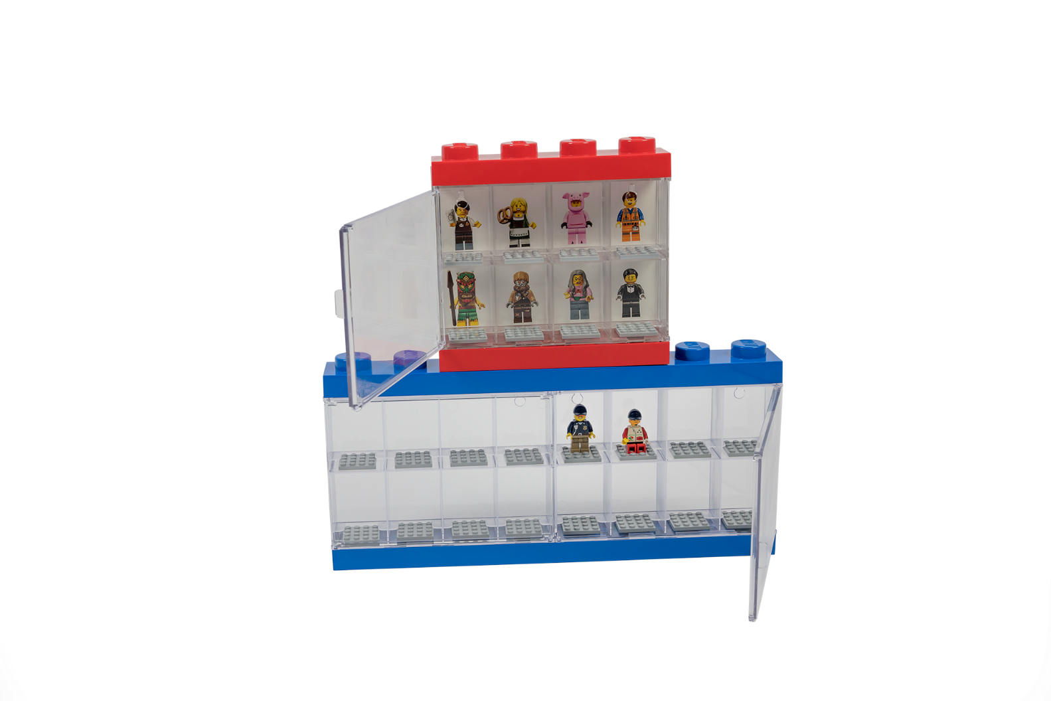
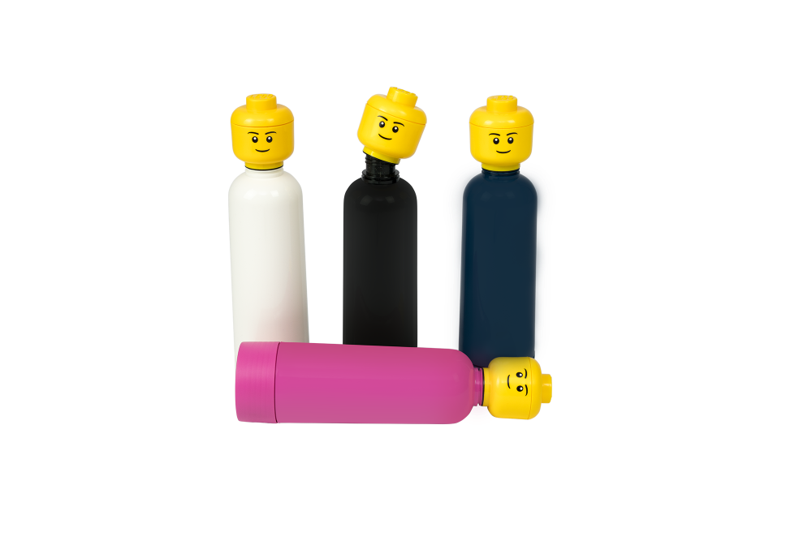
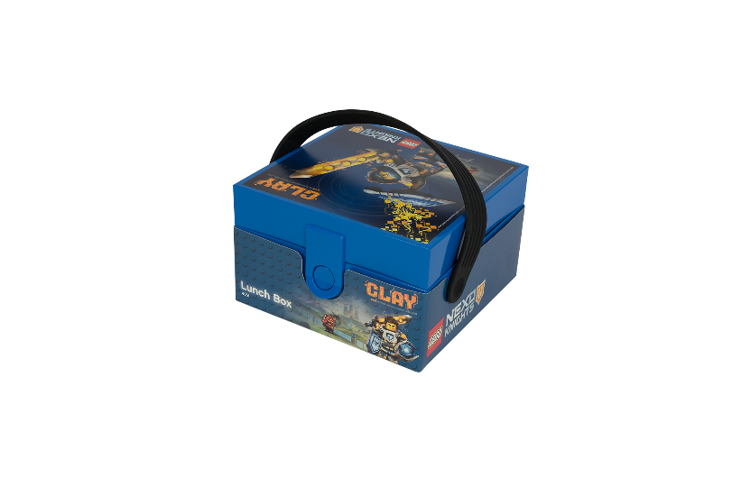
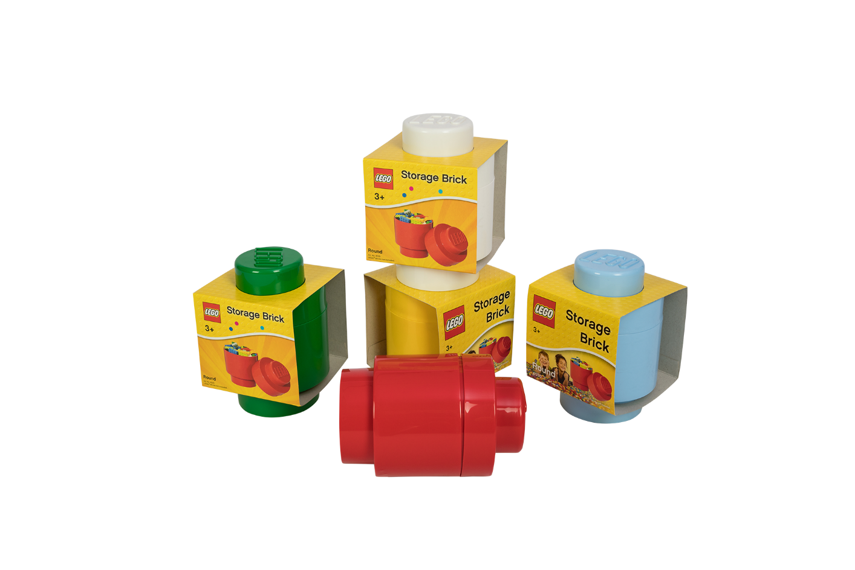
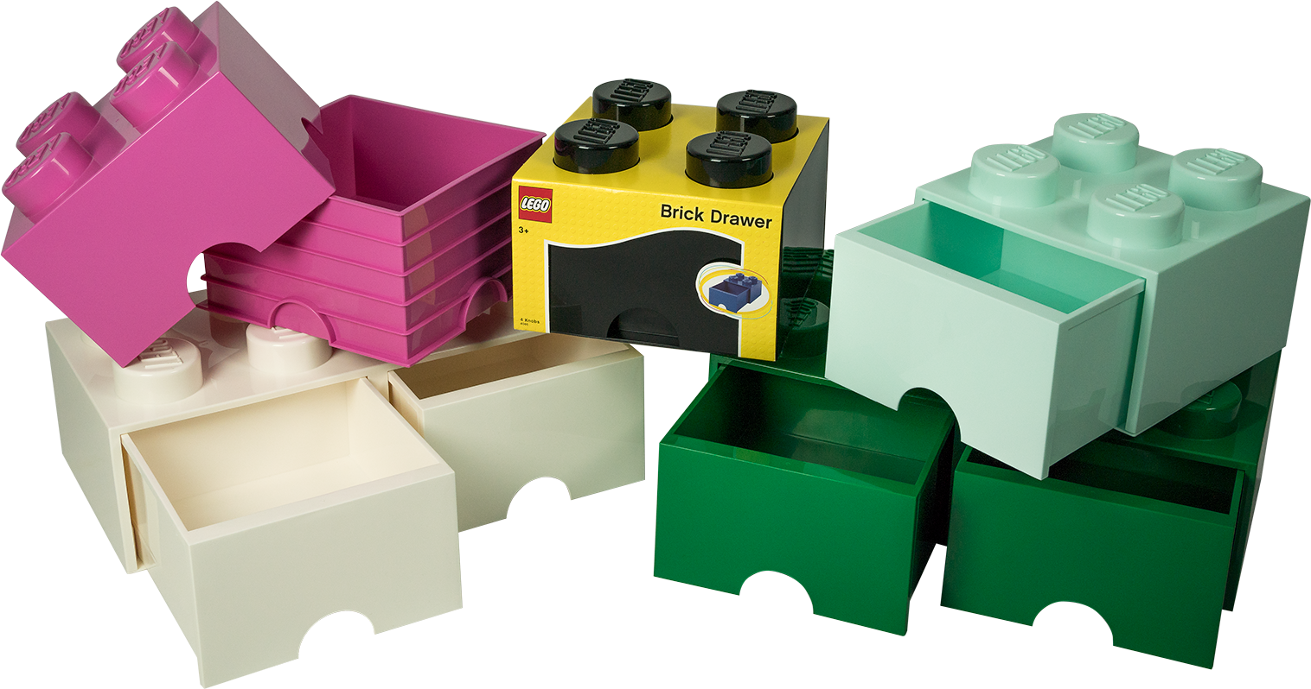
Przemysł zabawkarski

Slide 13
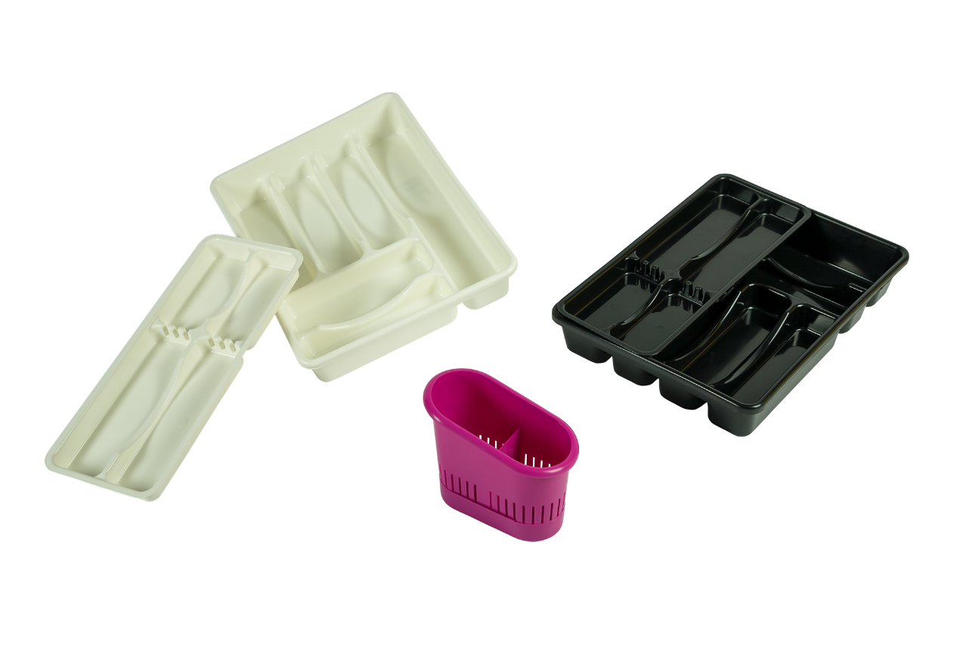
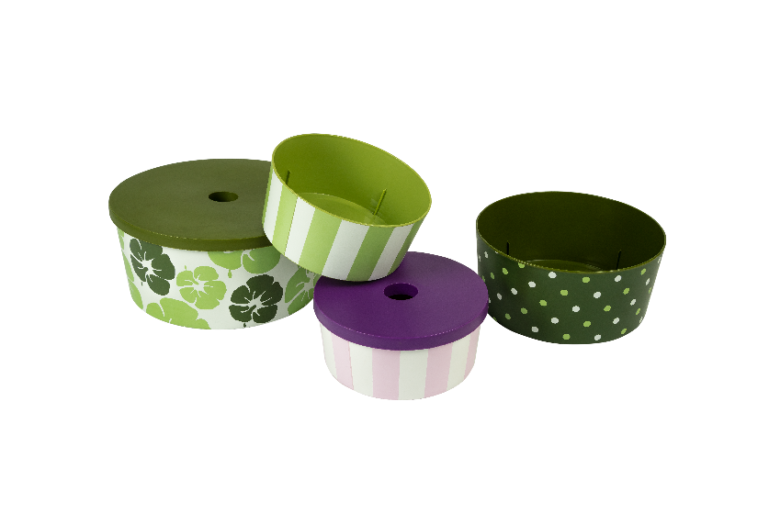
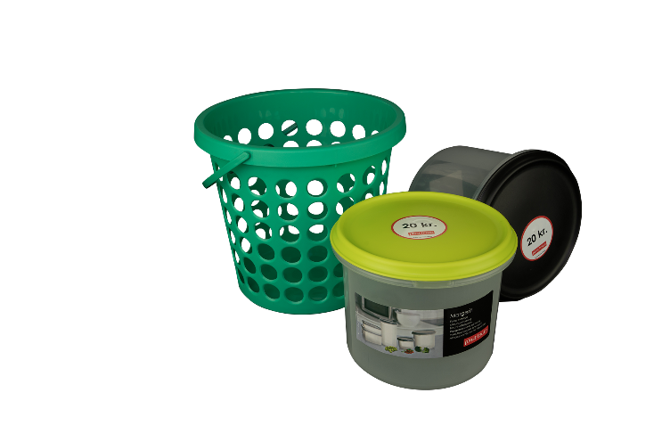
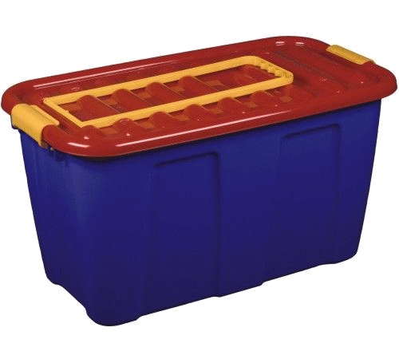
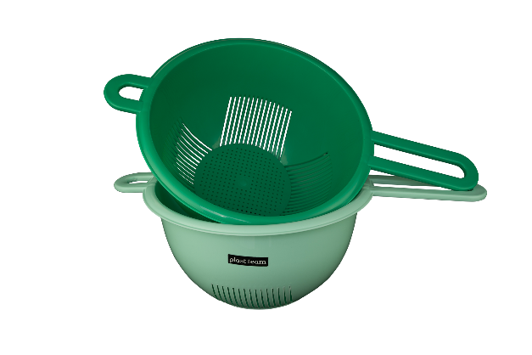
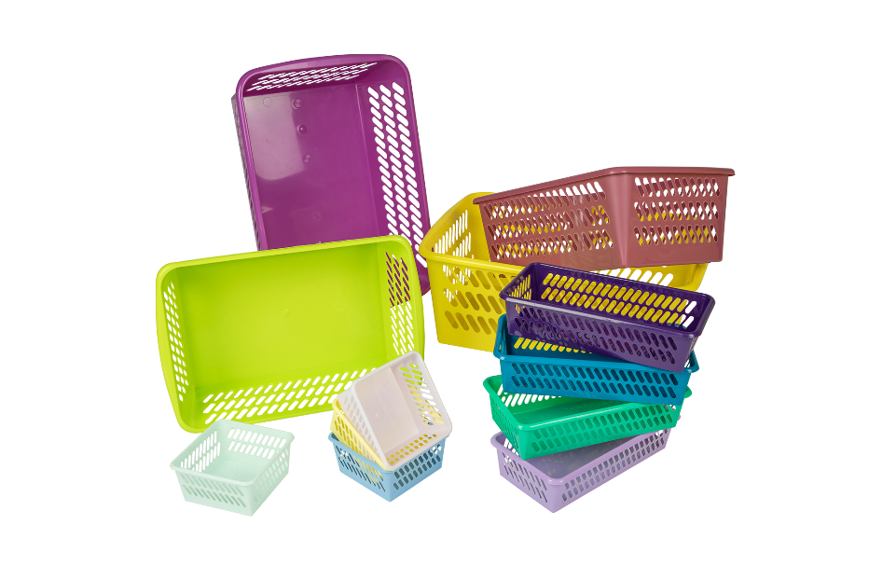
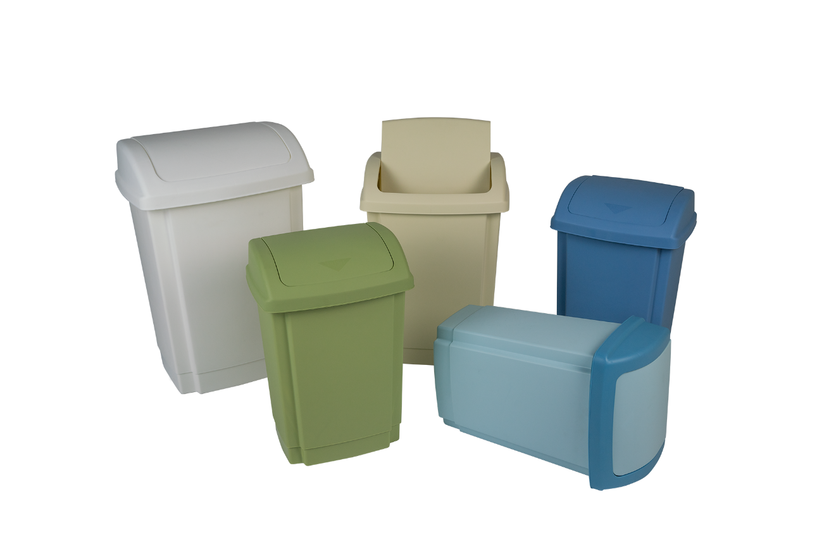
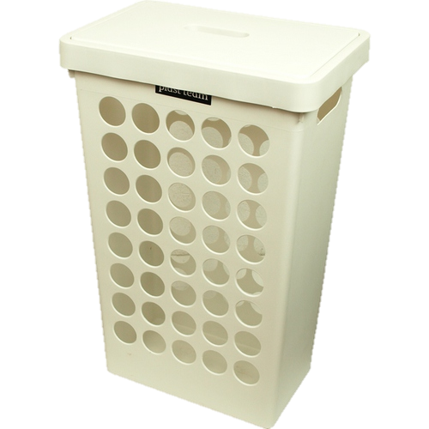
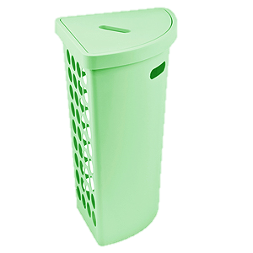
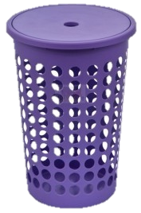
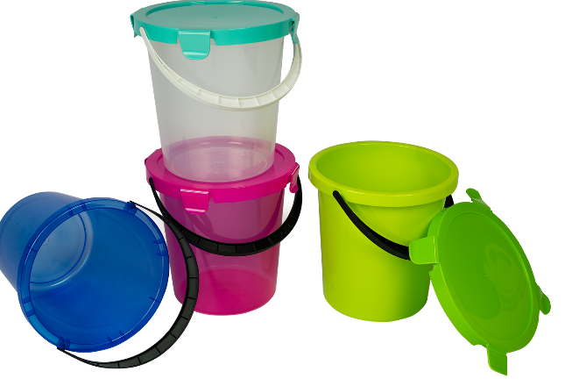
Przykłady produkcji - AGD

Slide 14
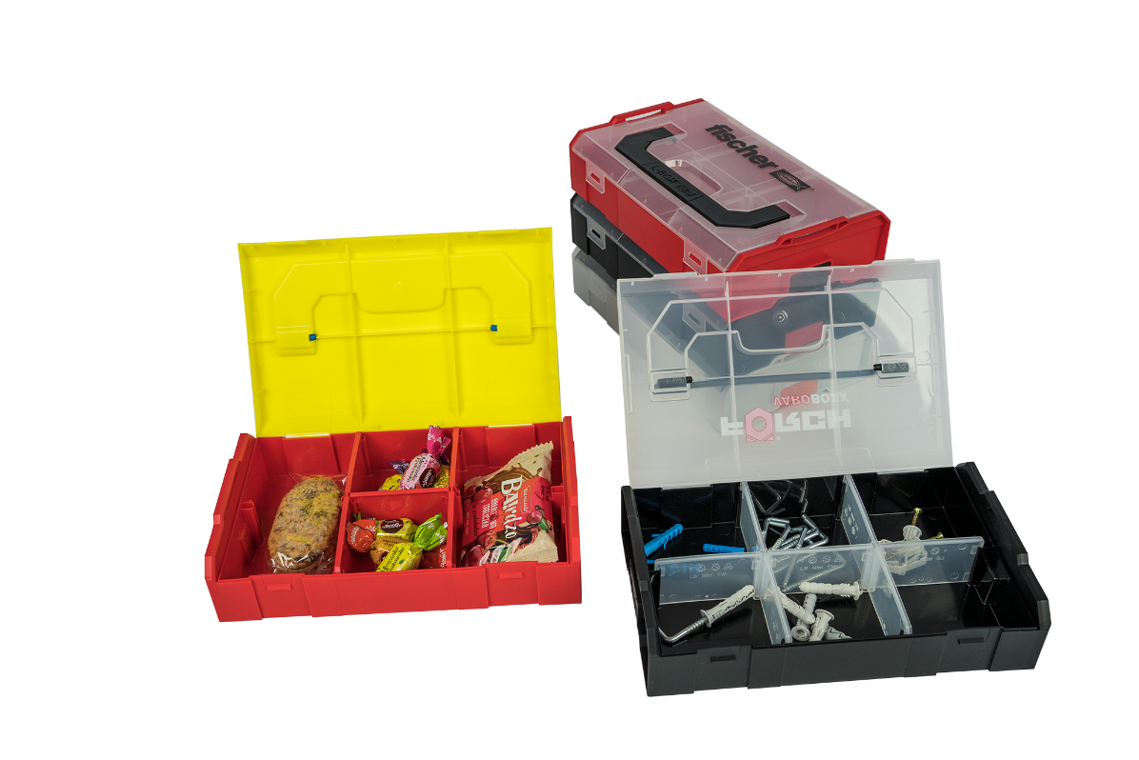
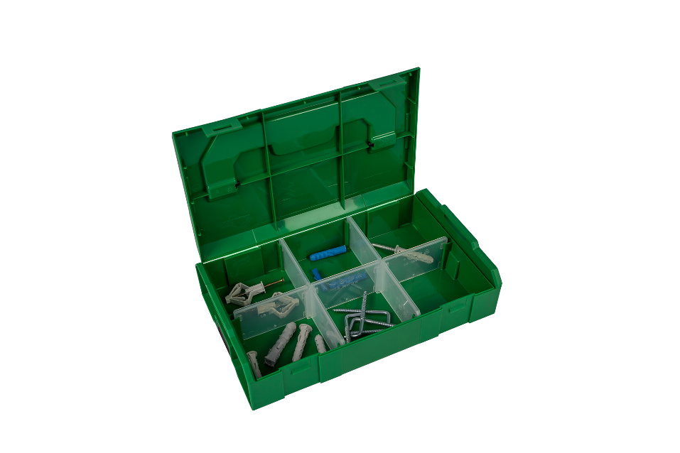
Przykłady produkcji - projekty techniczne

Slide 15
Nasze produkty trafiają do…
Notes:
15

Slide 16
- Dziękujemy za uwagę -
Ul. Warszawska 72 , 82-300 Elbląg, www.hanyang-zas.com.pl
tel. +48 55 230 77 50, fax. +48 55 230 77 88

